Slide 1
Název školy: Střední zdravotnická škola a vyšší odborná škola zdravotnická Karlovy Vary
Číslo projektu: CZ.1.07/1.5.00/34.0953
Vzdělávací materiál: MMA plasty-ortodontické aparáty
Šablona III/2 Inovace a zkvalitnění výuky prostřednictvím ICT
Název materiálu: VY_32_INOVACE_PRT.2.07
Datum tvorby: 15. 1. 2014
Vyučovací předmět, ročník, obor: Protetická technologie, 2. ročník, Asistent zubního technika
Autor: Michaela Halámková
Anotace: Vzdělávací materiál využívá ICT při výuce a tím inovuje výuku protetické technologie. Seznamuje žáky se zpracováním plastických hmot sypací technikou.

Slide 2
Dentální plasty
Ortodontické aparáty

Slide 3
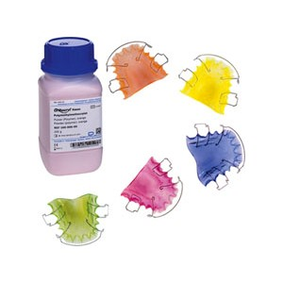
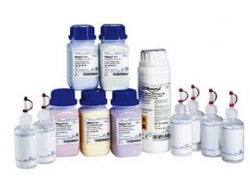
Orthocryl
Obr. 1
Jednoduché zpracování technikami sypání a modelování pryskyřičného těsta ve spojení s čirou Orthocryl tekutinou
Ortocryl je samopolymerující
plast určený k výrobě čelistních
ortodontických aparátků.
Složení :
Monomer = Methylmethacrylat „MMA“ (tekutina)
Polymer = Polymethylmethacrylat „PMMA“ (prášek)
Obr. 2

Slide 4

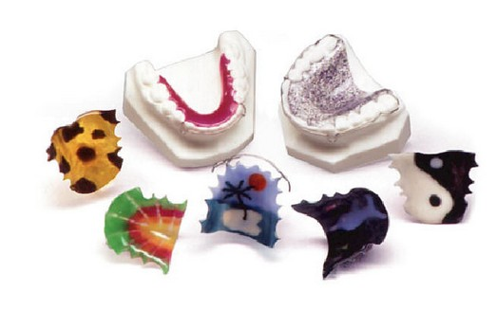
Návod ke zpracování
Obr. 3
Začátek: (nezávisle na technice zpracování):
Nejprve musíme zabránit aby ze sádrového modelu
nevystupovaly vzduchové bublinky, které
plastickou hmotu zvedají nebo do ní vnikají.
Sádrové modely se dávají na cca 10-15 min. do
teplé vody. Potom sádrový model naizolujeme.
Obr. 4

Slide 5
Zpracování sypací technikou
První sypeme prášek, přímo na připravený
pracovní model , potom na něj kapeme tekutinu
(lehkým střídavým pohybem k rovnoměrnému
rozložení).
Typy: - Pokaždé nanést jenom tolik tekutiny,
kolik prášek nasaje.
Materiál nesmí odtékat.
Střídáme prášek, tekutinu, prášek… poslední vrstva je prášek.
Polymerace probíhá v tlakovém hrnci v teplé vodě 35-45°C ; 2,2 atmosféry, 20 minut.
http://www.youtube.com/watch?feature=player_det
ailpage&v=PtqaVP0d7vU

Slide 6
Zpracování modelovací technikou
Prášek a tekutinu Orthocryl smícháme v
silikonovém míchacím poháru v následujícím
poměru:
2,5 objemového dílu prášku :1objemového dílu tekutiny.
Doba zpracování 3-5 min.
(Při vyšší pokojové teplotě dříve).
Potom může být plastické těsto nanášeno přímo na
model.
Polymerace probíhá v tlakovém hrnci v teplé vodě 35-
45°C ; 2,2 atmosféry, 20 minut.

Slide 7
Zdroje obrázků
Obr. 1: Ortocryl [online]. [cit. 01-02-2014]. Dostupné z www:
< http://www.beldental.cz/pryskyrice-pro-ortodontickou-laborator-
/4392-dentaurum-orthocryl-neon-barvy-1-kg.html > autor neuveden
Obr. 2: Ortocryl, Krbec-eshop [online]. [cit. 01-02-2014]. Dostupné z www:
< http://www.krbec.cz/cs/eshop/?orthocryl-tekutina-cira-1l-dm161150 > autor neuveden
Obr. 3: Ortodontický aparát [online]. [cit. 01-02-2014]. Dostupné z www:
<http://rozstepy.ic.cz/clanek.php?id=41> autor neuveden
Obr. 4: Michalík, P. Ortodoncie [online]. [cit. 01-02-2014]. Dostupné z www:
< http://www.ortodoncie-zlin.cz/orto.html>

